Slide 1

Stratégie de Vente de la Nouvelle Ligne de Produits : Analyse et Recommandations
Une approche basée sur les données pour maximiser l'efficacité des ventes
NGALA STELLA
LE 03/07/2025

Slide 2
Comprendre Notre Défi de Vente
Points Clés :
Contexte : Lancement récent d'une nouvelle ligne de produits de papeterie pour la créativité et le brainstorming
Problème Commercial : Lancer une nouvelle ligne est coûteux ; il est crucial d'identifier et d'utiliser les tactiques de vente les plus efficaces pour garantir le succès et le retour sur investissement
Mission : Réaliser une analyse approfondie des performances des trois méthodes de vente testées : Email, Appel téléphonique, et l'approche combinée Email + Appel

Slide 3
Questions Clés du Sales Rep :
Combien de clients par approche ?
Quelle est la répartition des revenus (globale et par méthode) ?
Y a-t-il eu une différence de revenu au fil du temps pour chaque méthode ?
Quelle méthode recommanderiez-vous de continuer à utiliser, en tenant compte du temps investi par l'équipe ?
Développement oral : "Ces questions sont notre feuille de route pour cette analyse."

Slide 4
Notre Approche Analytique : Des Données Fiables pour des Décisions Éclairées
Points Clés :
Source de Données : Nous avons travaillé avec les données de ventes des 6 premières semaines post-lancement
Pourquoi le Nettoyage ? Les données brutes contiennent souvent des imprécisions. Sans une validation rigoureuse, nos conclusions seraient erronées. La fiabilité des données est la base de toute bonne décision.

Slide 5
Principales étapes de nettoyage :
Revenu (revenue) : Identification et suppression de 1074 lignes avec des valeurs manquantes.
Pourquoi ? Le revenu est notre métrique clé. Imputer des valeurs aurait introduit un biais significatif, et ces lignes représentaient une part gérable du dataset.
Ancienneté Client (years_as_customer) : Filtration des valeurs aberrantes (par exemple, des clients depuis plus de 40 ans, alors que l'entreprise a été fondée en 1984).
Pourquoi ? Ces valeurs étaient clairement des erreurs de saisie et auraient faussé les analyses liées à l'ancienneté.
Méthode de Vente (sales_method) : Standardisation des noms. Nous avons regroupé 'em + call' et 'email' sous 'Email + Call' et 'Email' respectivement.
Pourquoi ? Des variations mineures dans la saisie des noms de méthodes auraient conduit à des comptages incorrects et des analyses segmentées erronées.
Résultat : Nous avons abouti à un DataFrame final de 13924 lignes, propre et validé, une base solide pour des analyses fiables.

Slide 6
Qui est touché ? Nombre de Clients par Méthode
Email : La méthode la plus large, atteignant 6921 clients uniques.
Pourquoi est-ce important ? Cela montre la capacité de l'email à toucher un vaste public avec un effort minimal de l'équipe
Call : Touche un volume significatif avec 4780 clients.
Quoi ? C'est la deuxième méthode en termes de portée
Email + Call : Atteint 2223 clients, le volume le plus faible.
Quoi ? C'est la méthode la moins "scalable" en termes de nombre de contacts directs.
Observation Générale : Les approches Email et Call pures ont permis de contacter un plus grand nombre de clients individuellement par rapport à la méthode combinée, probablement en raison des contraintes de temps de l'équipe.

Slide 7
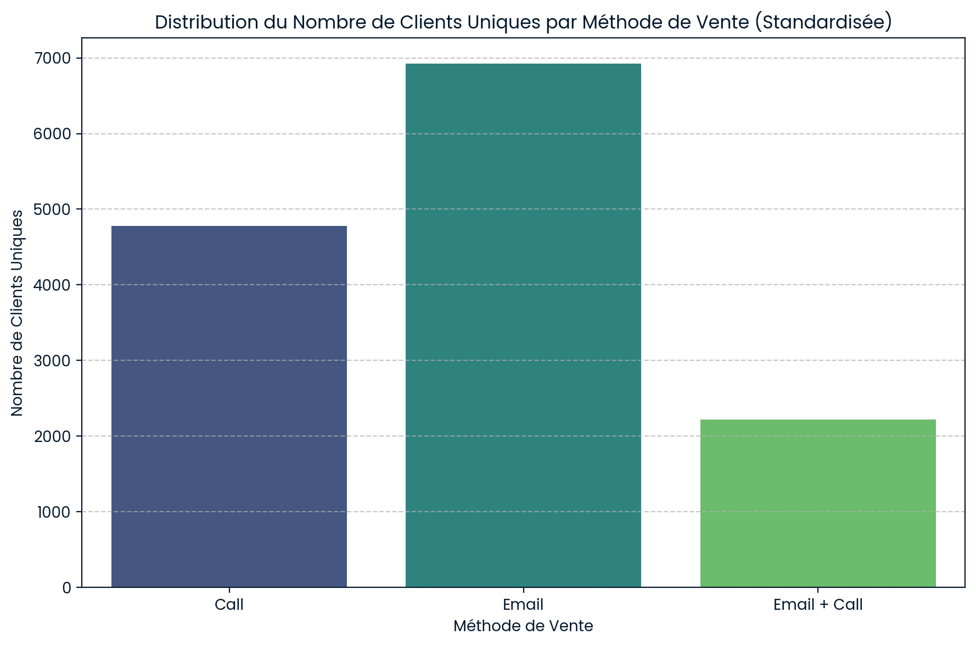
Distribution du Nombre de Clients Uniques par Méthode de Vente (Standardisée)

Slide 8
Quelle est la Valeur de Chaque Vente ? (Vue Globale)
Revenu Moyen Global : Sur toutes les ventes, le revenu moyen s’établit à 93,94 $.
Distribution Multi-Modale : L'histogramme révèle une distribution avec plusieurs pics distincts.
Pourquoi ? Cela indique qu'il n'y a pas un seul niveau de revenu dominant, mais plusieurs "groupes" de revenus. C'est un indice que nos méthodes de vente pourraient générer des types de transactions différents.
Plage de Revenus : Les ventes varient de 32,54 $à un maximum de 238,32 $.
Quoi ? Cette large amplitude suggère une hétérogénéité dans les produits vendus ou les paniers d'achat.

Slide 9
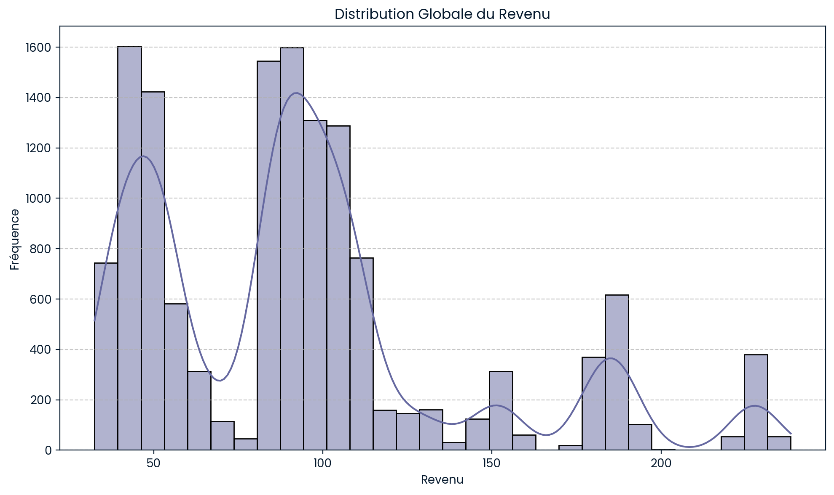
Distribution Globale du Revenu" (Histogramme)

Slide 10
La Rentabilité Varie considérablement par Méthode
Email + Call : Génère de loin le revenu moyen par vente le plus élevé : 183,65 $.
Pourquoi ? La combinaison de l'information préalable par email et d'un contact personnalisé par téléphone permet probablement de mieux comprendre les besoins du client et de proposer des solutions plus complètes, entraînant des ventes plus importantes.
Email : Se positionne en deuxième, avec un revenu moyen de 97,13 $, soit près du double de la méthode Call.
Quoi ? Un très bon rendement pour une méthode peu coûteuse en temps.
Call : Le revenu moyen par vente est le plus bas : 47,60 $.
Pourquoi ? Les appels directs sans contexte préalable par email pourraient être moins efficaces pour conclure des ventes à haute valeur.

Slide 11
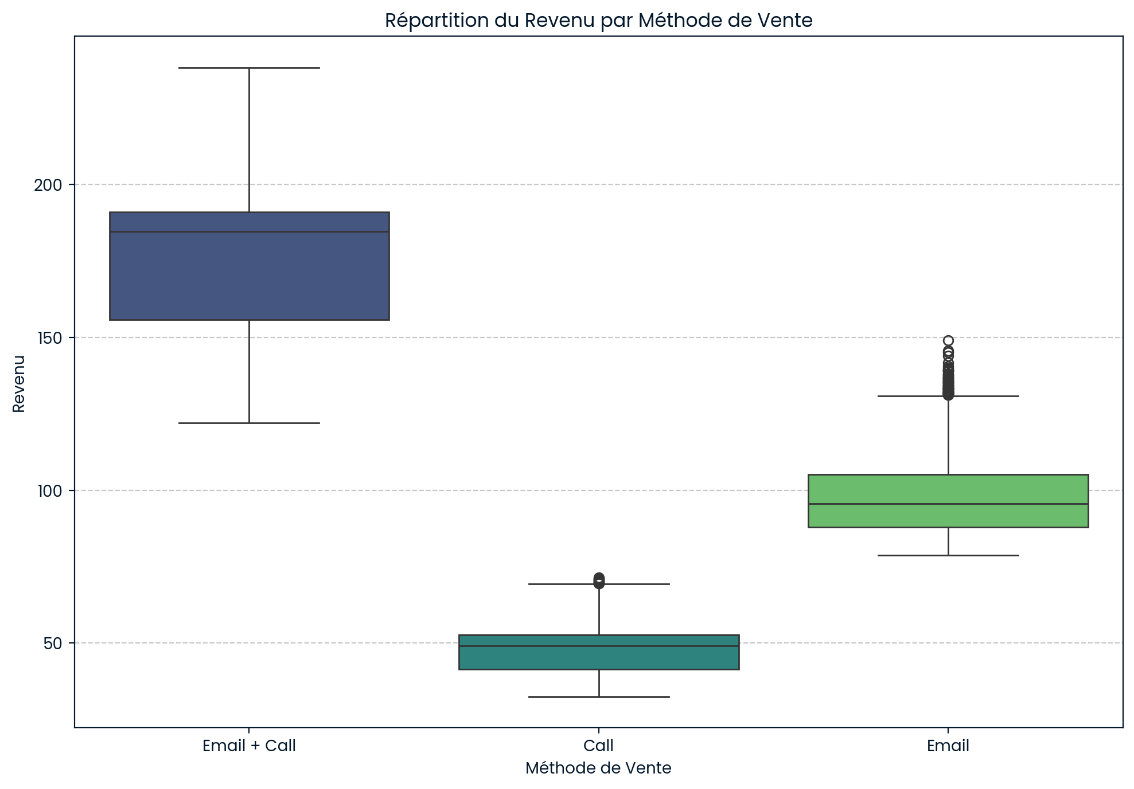
Observation Clé : Le Box Plot illustre visuellement la nette supériorité de 'Email + Call' en termes de revenu par transaction, avec des médianes et des quartiles bien plus élevés
Répartition du Revenu par Méthode de Vente" (Box Plot)

Slide 12
Les Tendances de Revenus au Cours des Semaines : Ce Qui S'Améliore
Email + Call : La courbe montre une croissance constante et la plus significative du revenu moyen : de 128,90 enSemaine1aˋ227,77 en Semaine 6.
Pourquoi ? Cela pourrait indiquer une meilleure adaptation de l'équipe à la méthode ou une meilleure acceptation par les clients au fil du temps. C'est une tendance très positive.
Email : Affiche une augmentation régulière : de 87,50 enSemaine1aˋ130,98 en Semaine 6.
Quoi ? Une amélioration continue de l'efficacité des campagnes email
Call : Bien que plus faible, cette méthode montre aussi une amélioration, passant de 35,35 enSemaine1aˋ66,17 en Semaine 6.
Quoi ? Une tendance positive pour toutes les méthodes, mais des taux de croissance différents.

Slide 13
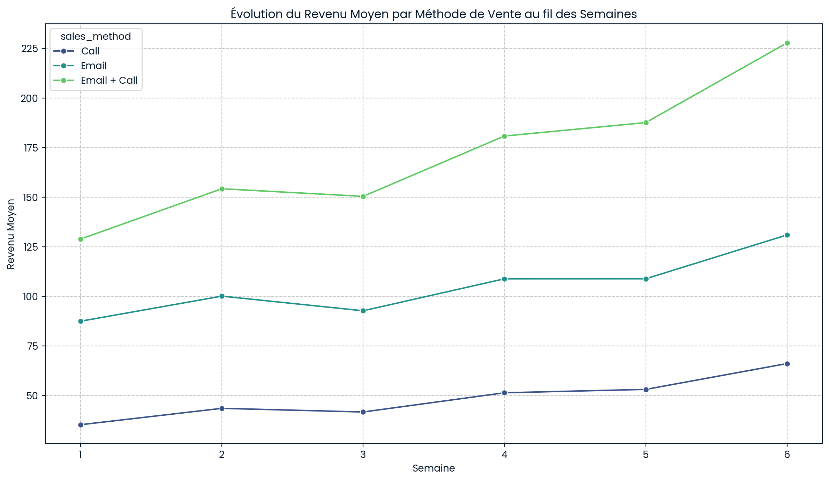
Observation Cruciale : La méthode 'Email + Call' se démarque non seulement par son revenu élevé, mais aussi par sa progression la plus rapide et la plus stable, ce qui la rend particulièrement prometteuse pour l'avenir

Slide 14
Nos Recommandations Stratégiques pour l'Avenir
1. Prioriser et Investir dans 'Email + Call' :
Pourquoi ? C'est la méthode la plus performante en termes de revenu par transaction et de croissance stable. Son temps d'investissement (10 min/client) est hautement rentabilisé
2. Maintenir et Optimiser les Campagnes 'Email' :
Pourquoi ? Extrêmement efficace en termes de temps investi ("très peu de travail") et capable de toucher un grand volume de clients.
3. Réévaluer ou Cibler Spécifiquement la Méthode 'Call' (Appel seul) :
Pourquoi ? C'est la méthode la moins rentable en termes de revenu moyen et la plus coûteuse en temps (30 min/client).

Slide 15
Suivre le Succès : Le Revenu par Heure de Travail (RPTI)
Métrique Recommandée : Revenu par Heure de Travail Investi (RPTI).
Pourquoi ? Cette métrique permet d'évaluer la valeur financière générée pour chaque heure de travail consacrée par l'équipe de vente. Elle nous aide à comprendre l'efficacité opérationnelle, pas seulement la performance brute.
Valeurs Initiales du RPTI (sur les 6 semaines) :
'Call' : 95,23 $ / heure
'Email + Call' : 1101,33 $ / heure
'Email' : Extrêmement élevé (le temps investi est très faible). Pour cette méthode, nous nous concentrerons sur le revenu moyen par client et le volume.

Slide 16
Comment la surveiller pour le succès :
Suivi Régulier : Calculer et suivre le RPTI pour 'Call' et 'Email + Call' sur une base hebdomadaire ou mensuelle.
Fixer des Objectifs : Définir des cibles d'amélioration pour le RPTI de chaque méthode.
Allocation des Ressources : Le RPTI guidera nos décisions sur où investir le temps et les efforts de l'équipe pour maximiser le retour.
Indicateurs Complémentaires pour 'Email' : Pour la méthode Email, surveiller le Revenu Moyen par Client ($97.13) et le volume de clients atteints (6921) est essentiel pour s'assurer de sa contribution globale.

Slide 17

RECAPITULATIF GLOBAL DU PROJECT

